Slide 1
e-SIUD CENTRO DE INVESTIGACIONES
ADUANILLA DE PAIBA - BOGOTÁ

Slide 2
e-SIUD
2009 y 2010
PROCESO DE DEFINICION DEL e-SIUD
e-SIUD
2009
80 FORMATOS ENTREGADOS
50 ESCRITOS (OAPC2009) EN LAS JORNADAS Y 30 EN FORMATO DIGITAL
Cinco facultades involucradas en este proceso de solicitud de espacios a partir de necesidades que tenían.
2010
Tabulación inicial de parte de infraestructura de investigaciones, presentando informes con los resultados, lo que permitió definir las necesidades del proyecto y una metodología inicial que incluiría procesos para complementación de la dinámica de diseño de los laboratorios
AREA REAL DISPONIBLE e-SIUD
PLANTA | M2 TOTALES
SOTANO 2 | 1214.77
SOTANO 1 | 360.83
SEMISOTANO | 775.96
PISO 1 | 775.96
MEZANINE (PISO2) | 786.89
PISO 3 | 786.89
PISO 4 (TERRAZA) | 196.78
PISO 5 | 680.27
TOTAL | 5578.35*
EXISITE LA POSIBILIDAD DE PASAR DE 7.000 A 10.000m2 DE ACUERDO A UN PLAN DE REGULARIZAION Y MANEJO QUE ESTÁ EN PROCESO CON PLANEACION DISTRITAL.

Slide 3
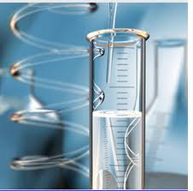
e-SIUD
Conclusiones 2009 y 2010
e-SIUD
13.636m2 solicitados
Se partió del alcance en AREA REAL Del proyecto
Se organizaron los laboratorios según clasificación UNESCO Para involucrarse en situación mundial y ser competitivos la clasificación
Arrojó dudas sobre los laboratorios solicitados, por lo que se iniciaría una investigación para conocer alcances de laboratorios actuales las áreas solicitadas por investigadores estaban mal dimensionadas debido a las bases de complementación de formularios medidas como flexibilidad, optimización de espacios, integración, complementación en dos fases: PRIORIZACION Y FLEXIBILIZACION SERÍAN LOS RUMBOS DEL ACERCAMIENTO A LA REALIDAD DEL PROYECTO,
La solución es crear una metodología por medio de la creación y posterior implementación de un PLAN MAESTRO ARQUITECTÓNICO DEL EDIFICIO
244% de área frente a
5578m2 disponibles
7000 con áreas de servicio y zonas comunes

Slide 4
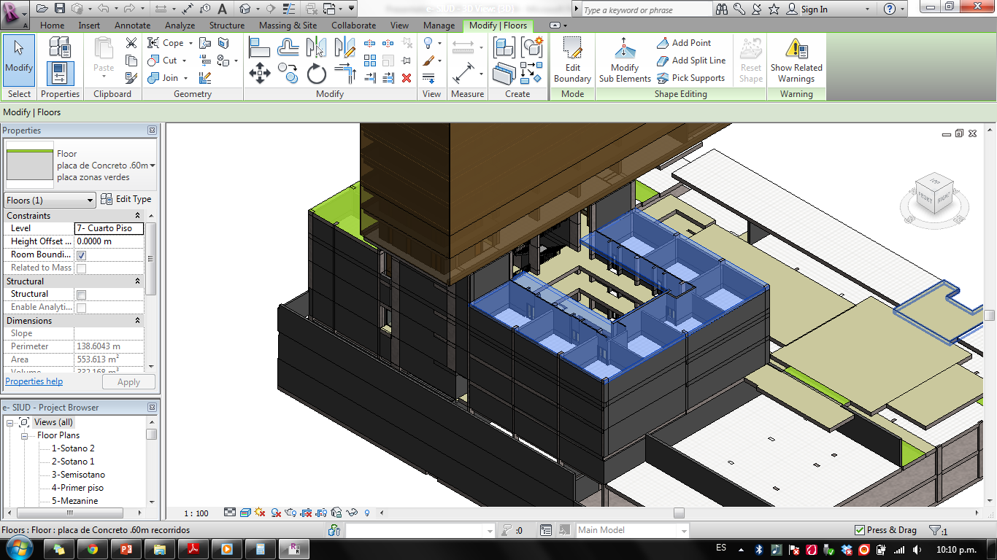
e-SIUD
2012
PERFECCIONAMIENTO DEL PROYECTO CON PERSPECTIVA INTERNACIONAL
e-SIUD
CREACION DEL MODELO EN 3D EN REVIT ARCHITECTURE
INCORPORACION DE BIM –REVIT
(BUILDING INFORMATION MODELING)
EL EDIFICIO EN SÍ, SE COMPORTARÁ COMO UN LABORATORIO
GOBERNACION ENTERA DEL EDIFICIO EN TIEMPO REAL

Slide 5
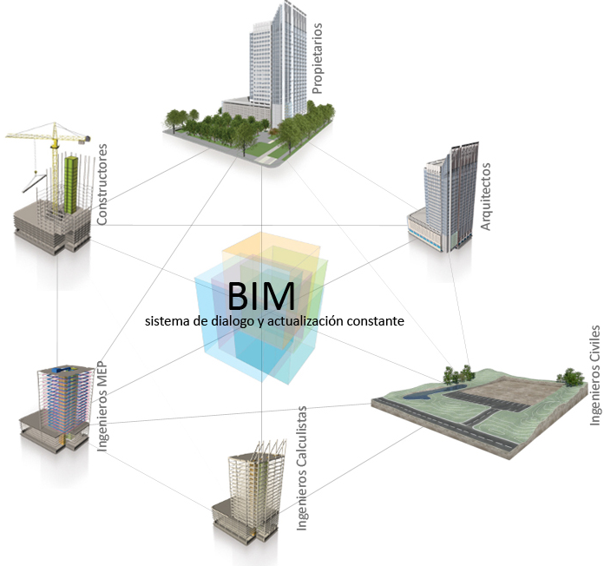
e-SIUD
2013
FLEXIBILIDAD – OPTIMIZACION DE ESPACIOS – INTEGRACION – COMPLEMENTACION
PRIORIZACION Y FLEXIBILIZACION
e-SIUD
Se direccionó el rumbo del proyecto creando una investigación aplicada que definiría EL PLAN ARQUITECTÓNICO DEL EDIFICIO, con la puesta en marcha con herramientas BIM de 10 prototipos, 2 por cada unidad de investigación
Se espera entregar un plan que sirva de guía para la construcción y puesta en marcha del edificio con exposición a cambios y conocimiento de estos en tiempo real
Actualmente se hace un inventario de equipos robustos para definir la PRIORIZACIÓN
La primera facultad es Medio Ambiente, con la que se está haciendo el ejercicio de inventarios y se espera terminar esta semana con este proceso
ANALISIS Y DEFINICION DE VARIABLES AMBIENTALES, TECNICAS, FUNCIONALES, ESPACIALES Y ESTETICAS
RECOLECCION DE DATOS, ORGANIZACIÓN Y DEFINICION DE LA MATRIZ Y PROTOTIPOS
DIAGNOSTICO Y EVALUACION PARA SELECCIÓN DE CARACTERISTICAS, INSTRUMENTOS Y PROCEDIMIENTOS DEL PLAN
VALIDACIONES TECNICAS Y APROBACIONES POR USUARIOS, DIRECTIVOS Y ESPECIALISTAS
PLAN MAESTRO ARQUITECTONICO DEL e-SIUD

Slide 6
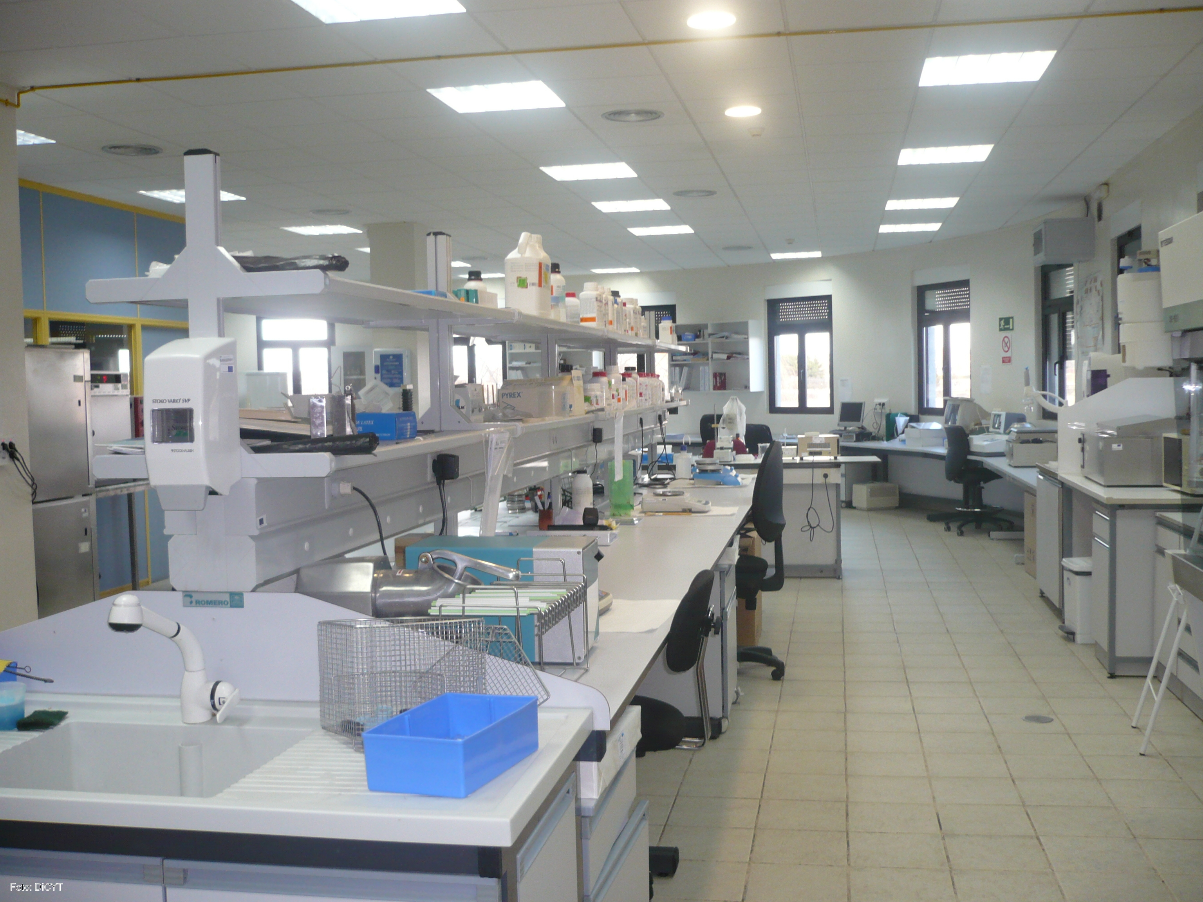
2013
DOCUMENTO FINAL – MATRIZ Y AGRUPACION
e-SIUD
Actualmente, el proceso de la definición de áreas de este edificio, se encuentra en su etapa final, en donde se han realizado inventarios de equipos robustos dentro de la universidad, con el objetivo de enviarlos al e-SIUD; esto con base en la decisión de Planeación de enviar únicamente a este edificio áreas para grupos, no laboratorios por grupos de investigación, que desarrollen investigaciones netamente científicas.
Este proceso ya está terminando, se agruparan los grupos y sus equipos robustos con base a su tipo y a la clasificación UNESCO, para que este edificio cumpla con estándares internacionales y poder prestar los servicios de investigación y venta de productos.
Los espacios serán adjudicados como AREAS no como laboratorios, ya que esto permite que se puedan transformar los espacios de acuerdo a las necesidades de la infraestructura de la universidad.

